Slide 1
Realfagskonferansen NTNU
05.05.22
Hvordan fremme bærekraftbevissthet hos elevene?
Ellen Andersson og Hilde Ervik

Slide 2

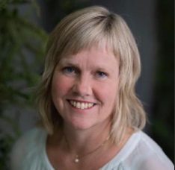
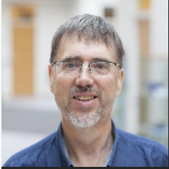
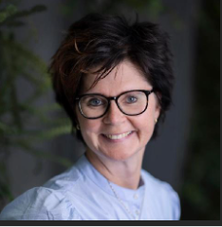

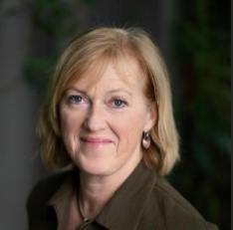
Naturfagseksjonen, ILU, NTNU
The team from ILU will design a teaching module on plastic waste. The aim of this module is to present an up-to-date status of the research on SSI issues related to plastic waste and contribute to raising public awareness among the young generations.

Slide 3
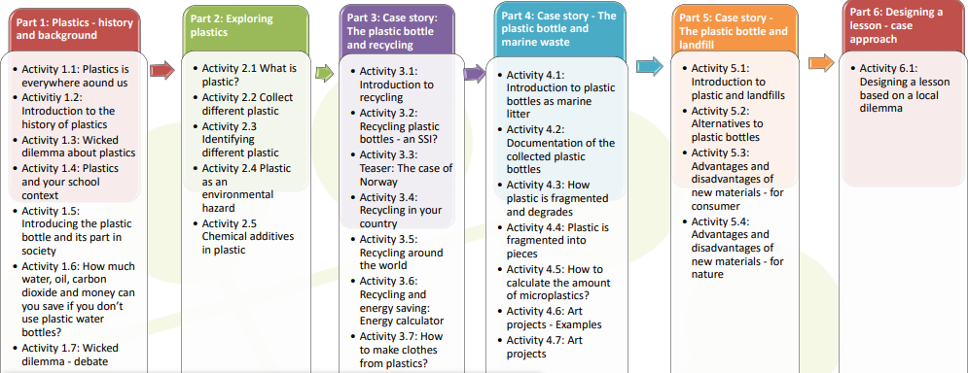
Postere utstilt i vrimleområdet

Slide 4
PART 4 Case story:
The plastic bottle and marine waste

Slide 5
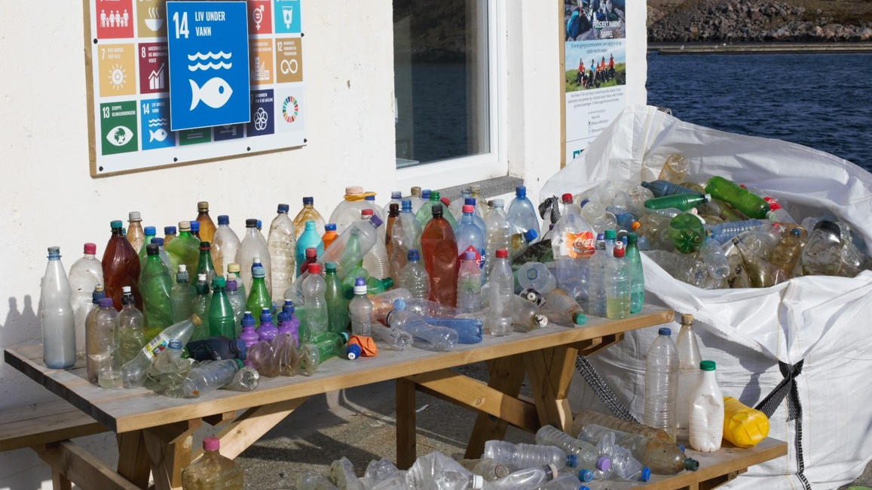

Slide 6
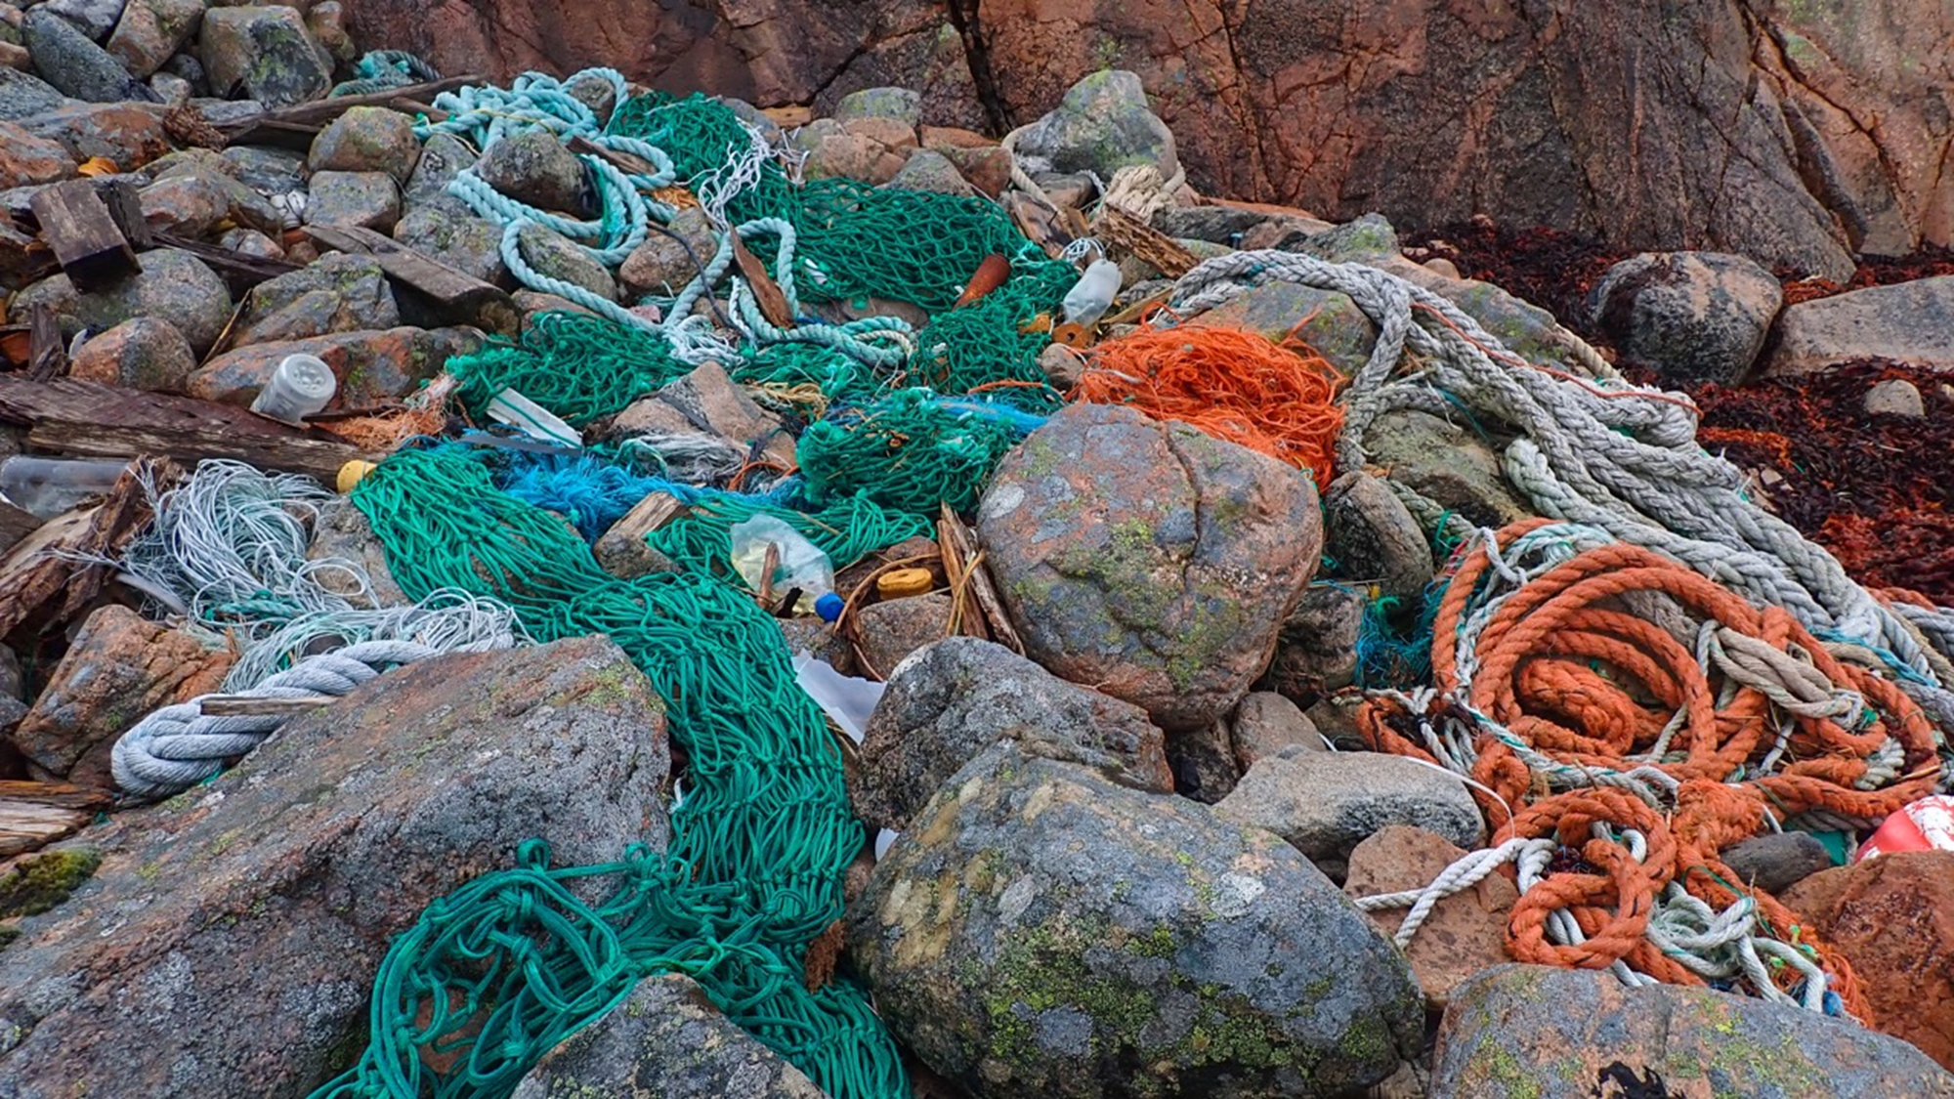

Slide 7
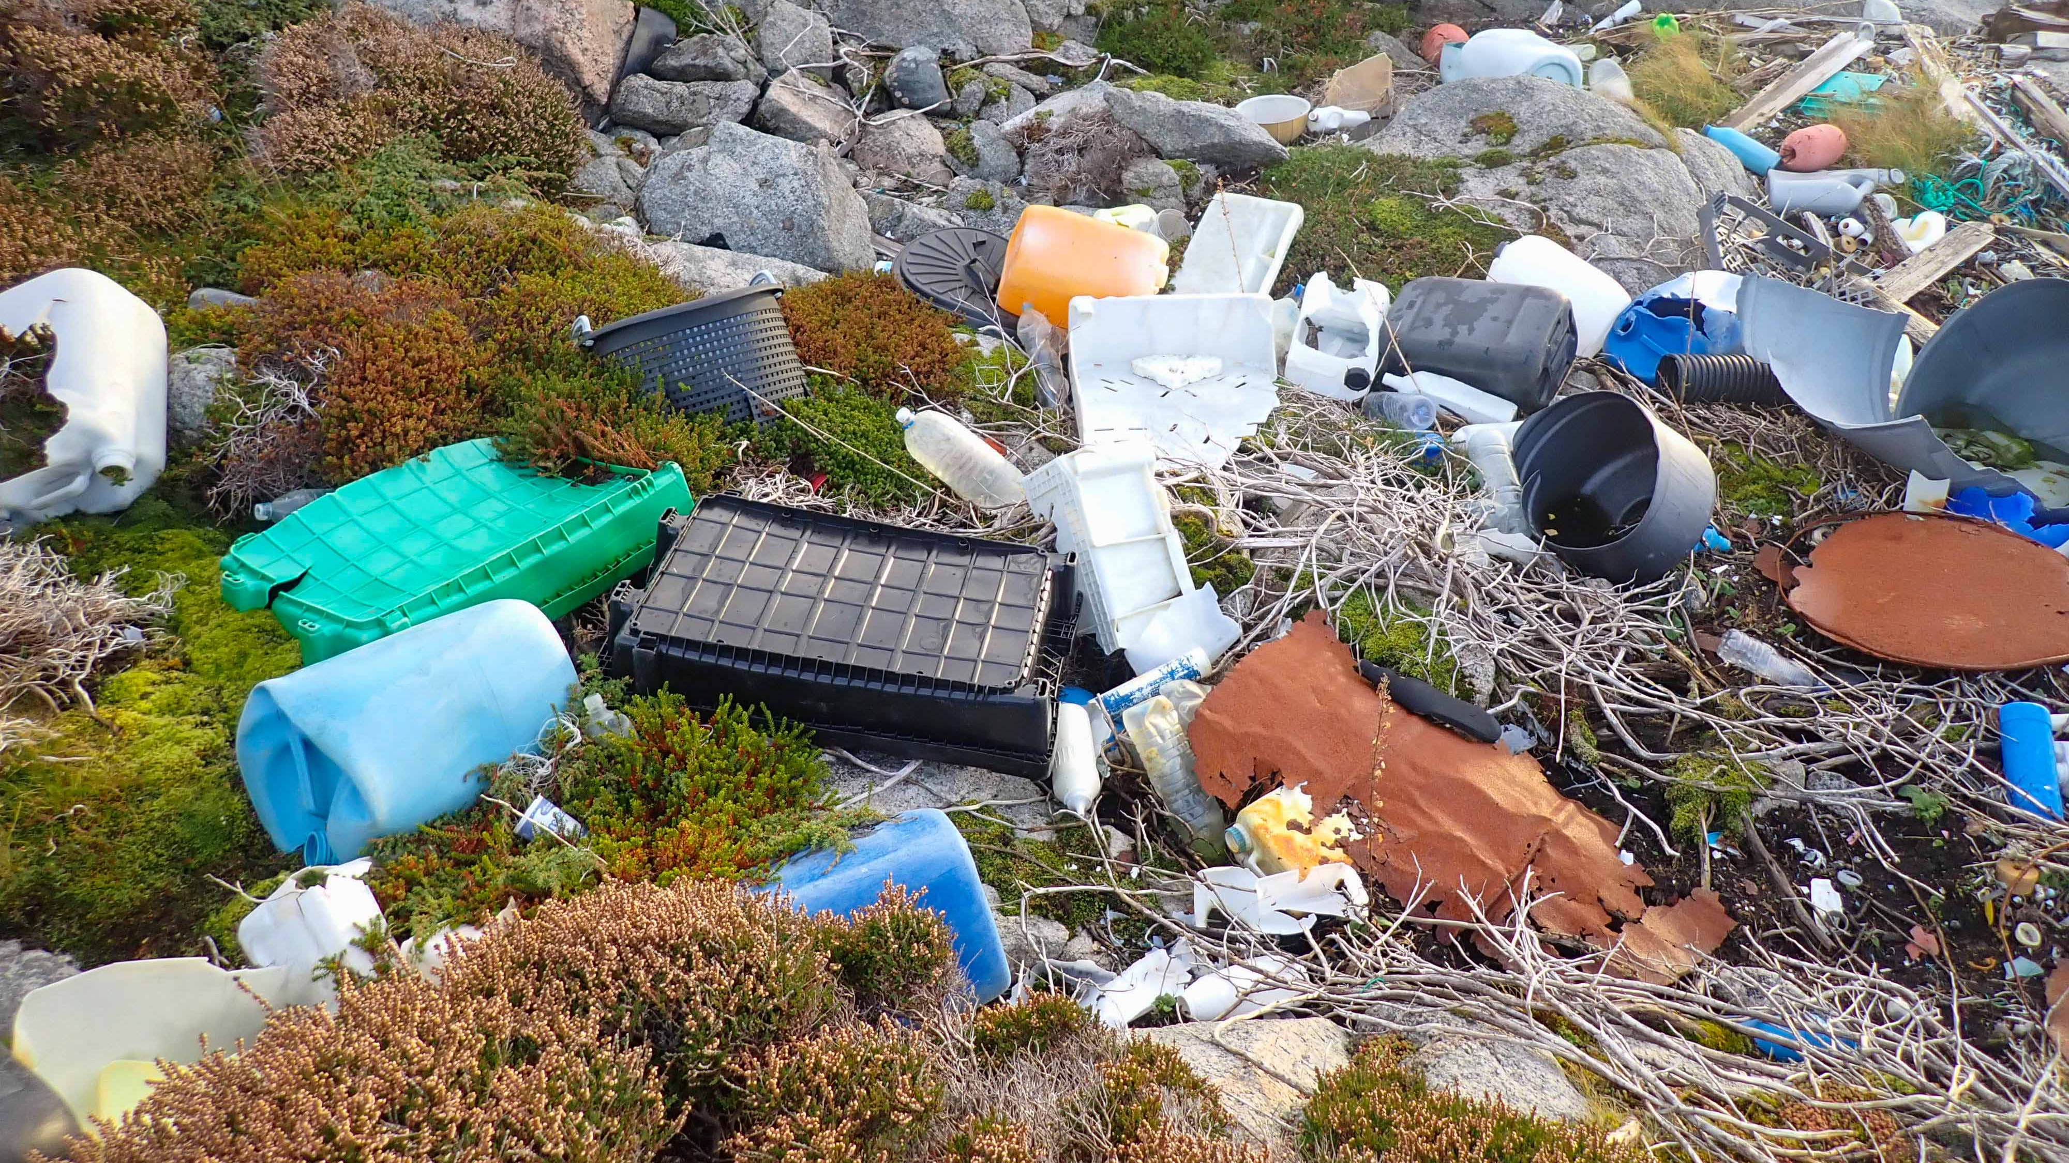

Slide 8
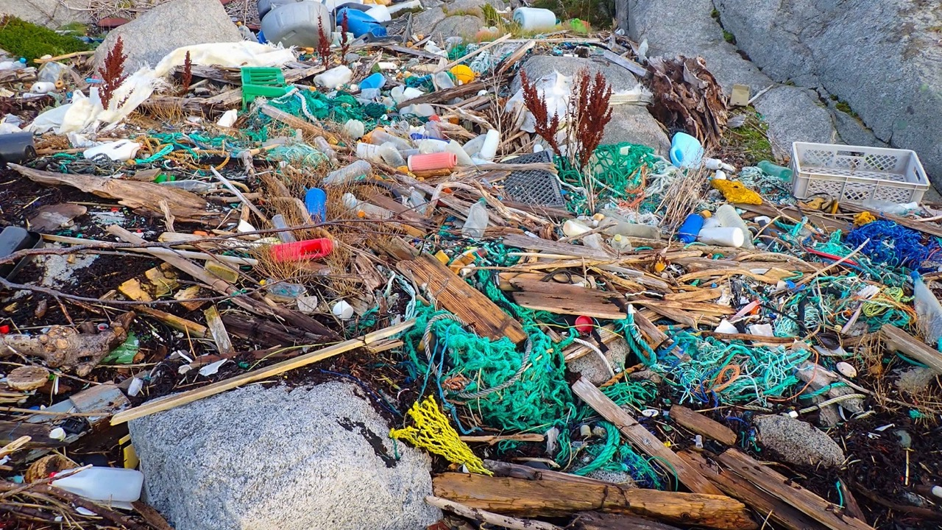

Slide 9
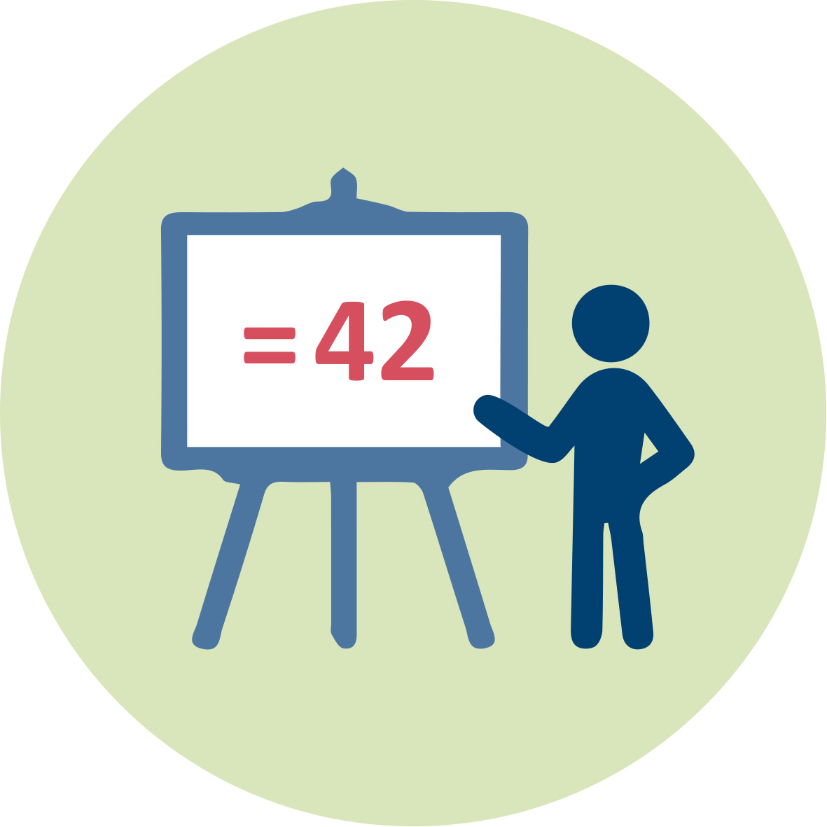

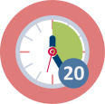
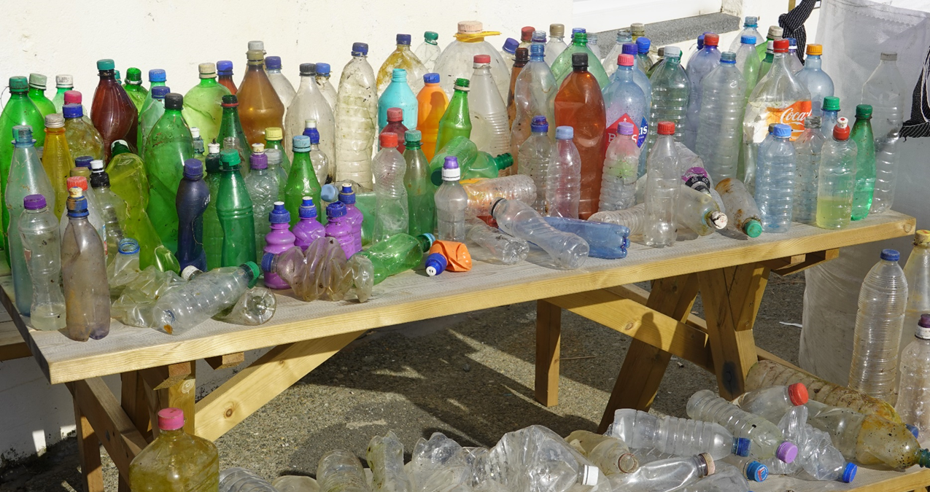
Activity 4.1: Introduction to plastic bottles as marine litter
Once upon a time these bottles had a mission
as containers for water, soda or other fluids....
Photo: Hilde Ervik

Slide 10
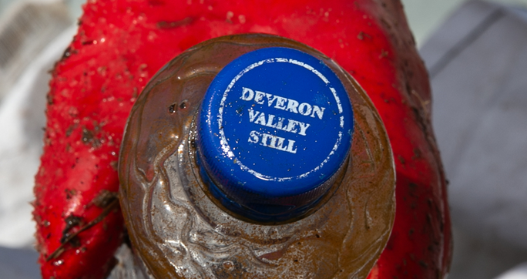
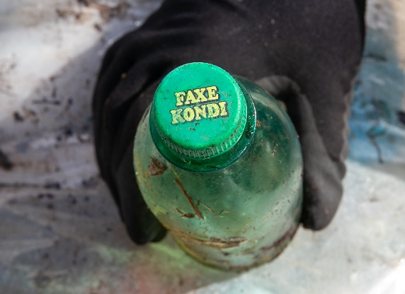
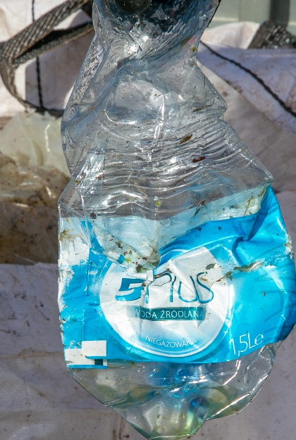
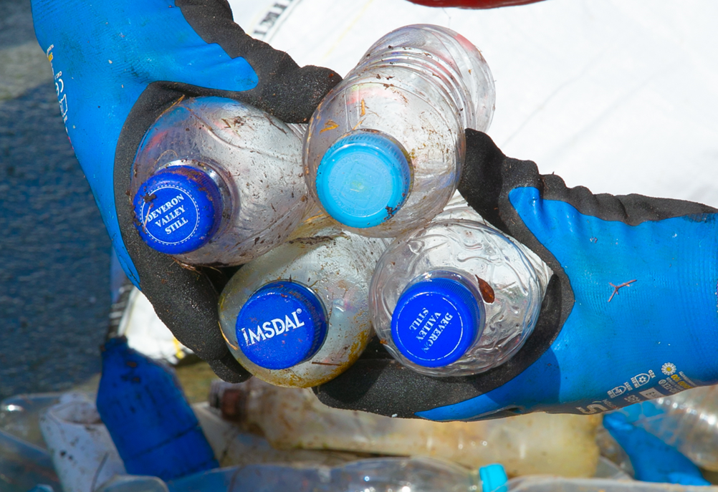
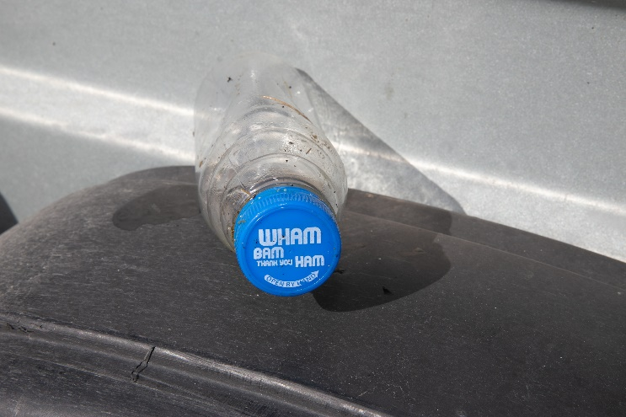
...in England, in Scotland,
in Italy, in Germany,
in Nederland, in Canada,
in Turkey, in Denmark,
in Norway...
Photo: Mausund Feltstasjon

Slide 11

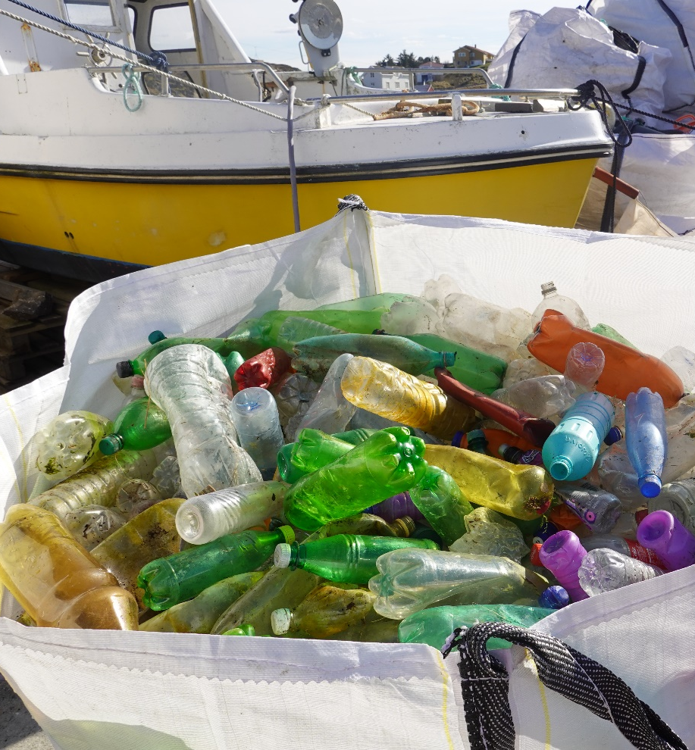
Following the currents,
the waves, the oceans, but...
… why did they become
marine waste?
Photo: Mausund Feltstasjon

Slide 12
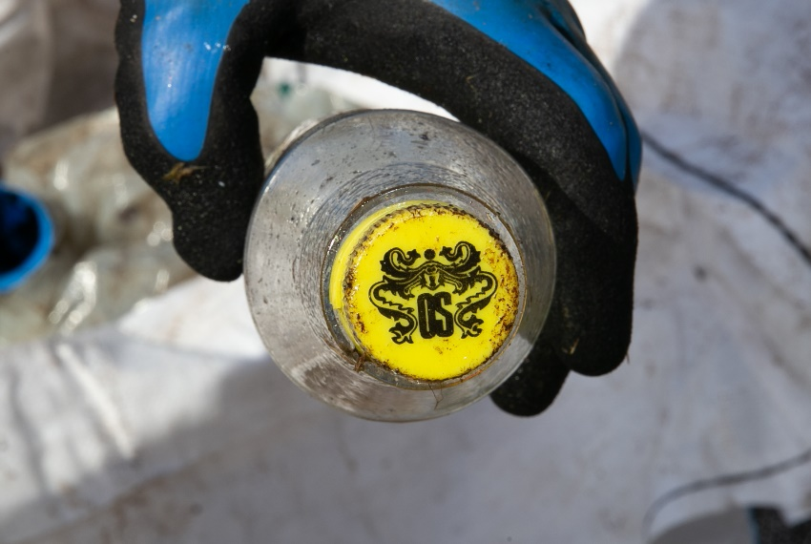
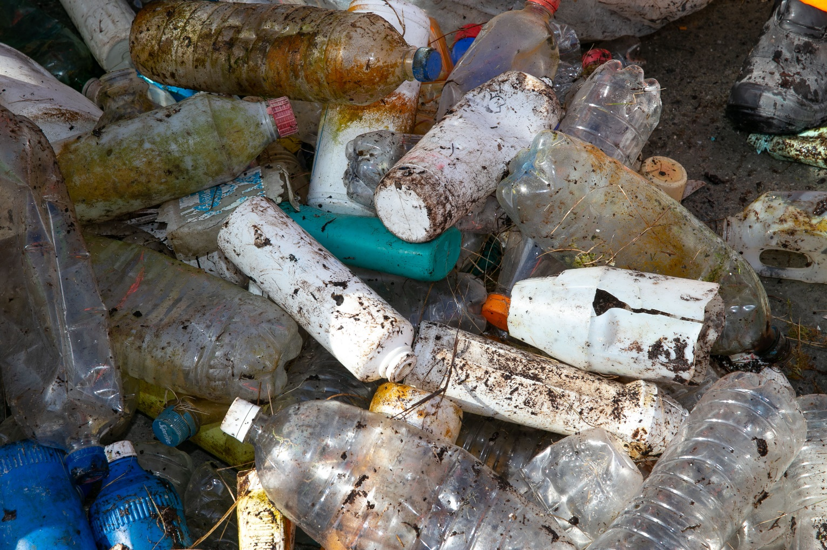
...landing on a small
Island in the middle of Norway?
Photo: Mausund Feltstasjon

Slide 13
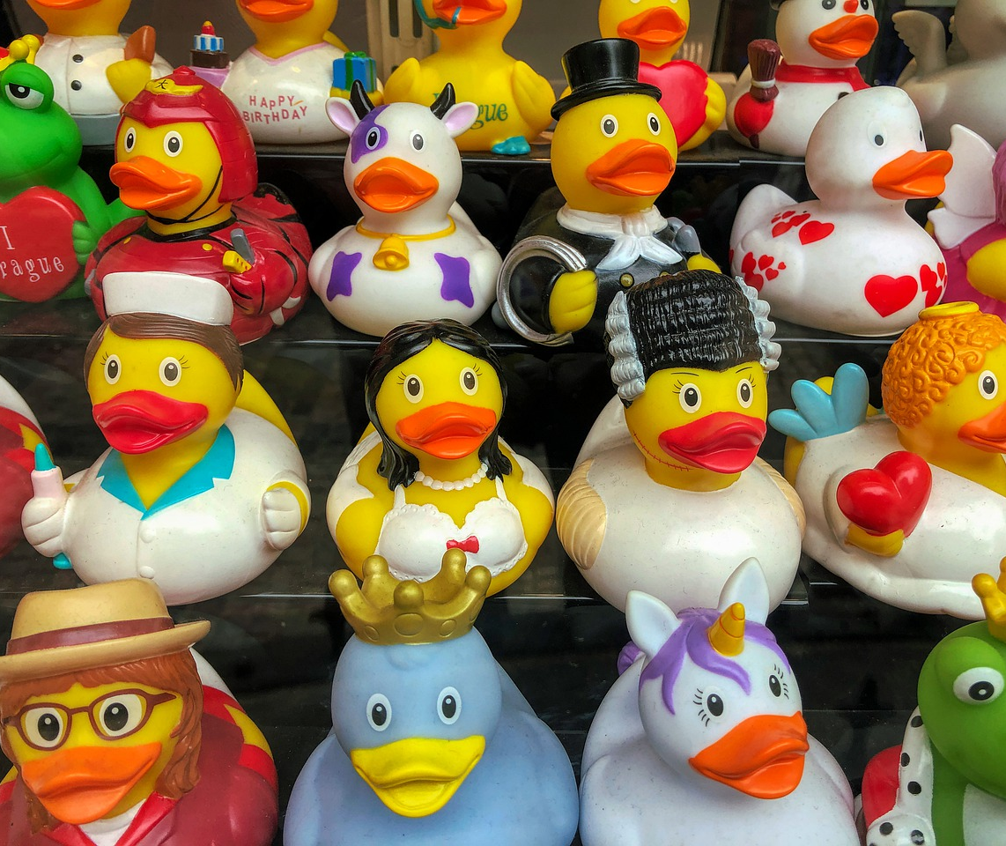
Ulike typer plast.
Plast deles ofte inn i to grupper: Termoplast og herdeplast. Det meste av plasten som produseres er termoplast. Den er formbar når den varmes – også når den smeltes på nytt. Herdeplast kan ikke smeltes, og har derfor fått sin endelige form ved framstillingen.
Johnson, Todd. "Everything You Need to Know About Plastics." ThoughtCo, Aug. 25, 2020, thoughtco.com/what-are-plastics-820362.

Slide 14
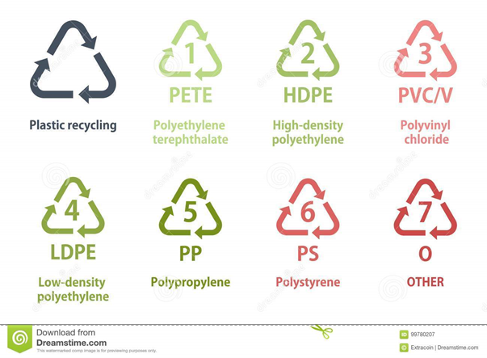
Klasifisering av plast.
The Society of the Plastics Industry (SPI) har opprettet et klassifiseringssystem som gjør det lettere å sortere og avhende forskjellige typer plast. Dette kodingssystemet involverer det som kalles en SPI-kode med et "jagende pilsymbol" som må støpes eller trykkes i bunnen av plastprodukt.

Slide 15
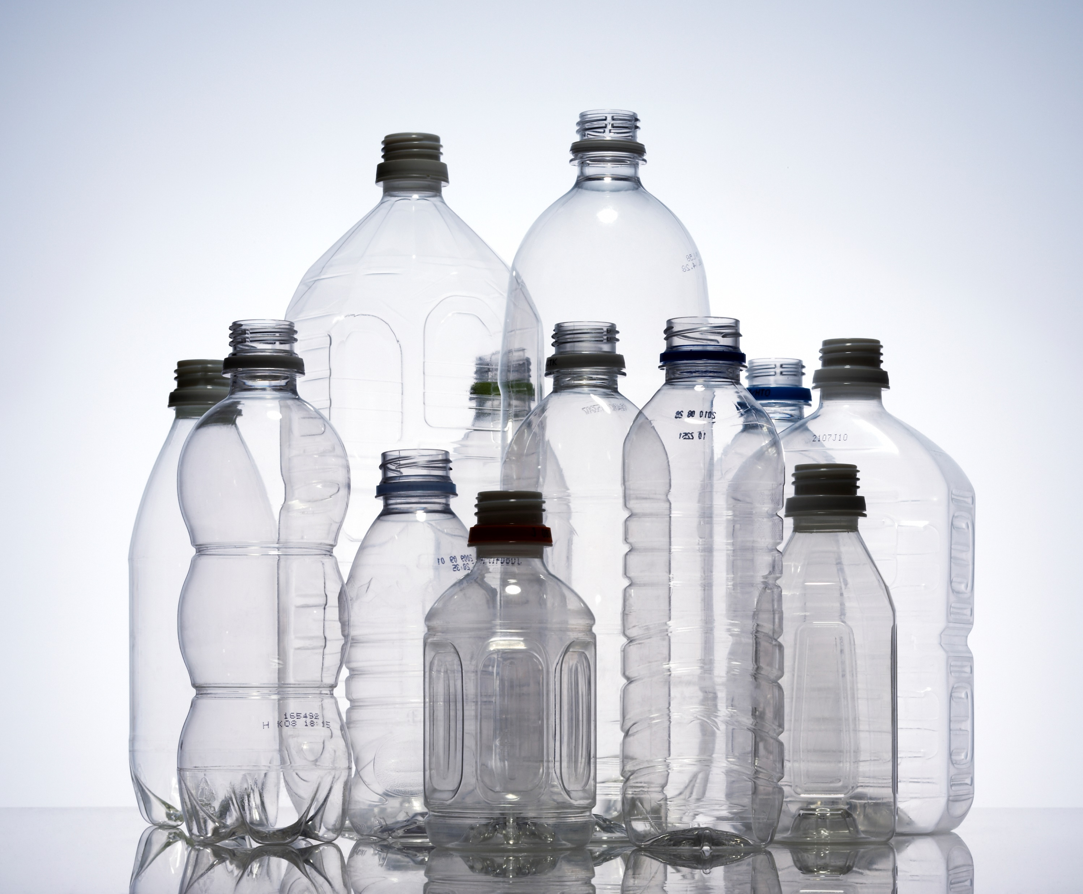
Identifisere plast
Fremgangsmåte
Velg en plastbit fra det innsamlede materialet. Del den i 4 biter på ca. 1 x 1 cm. Finn plasttypen ved å følge prosedyren nedenfor.
Du trenger:
Begerglass
Plastglass
Digeltang
Gassbrenner
Aceton
Vannkoker
Kobbertråd
Matolje
Ulike plasstyper
Test 2:
Plastbiten legges i matolje. Observer om plastbiten flyter eller synker.
Hvis plastbiten flyter: : PE
Hvis plastbiten synker: PP
Test 3:
Plastbiten holdes med en digeltang og brennes i en gassbrennerflamme. Observer om plastbiten brenner kort eller lenge.
Hvis plastbiten brenner kort: Gå til test 4
Hvis plastbiten brenner lenge: Gå til test 6
Test 1:
Plastbiten legges i vann.
Observer om plastbiten flyter eller synker.
Hvis plastbiten flyter: Gå til test 2
Hvis plastbiten synker: Gå til test 3
Test 4:
Plastbiten legges i aceton til den smelter.
Den smeltede plasten overføres til kokende vann. Observer om plastbiten svulmer opp eller ikke.
Hvis plastbiten svulmer opp: PS
Hvis plastbiten ikke svulmer opp: Gå til test 5
Test 5:
Plastbiten holdes med en digeltang og brennes i en gassbrennerflamme. Observer om plastbiten brenner med eller uten røyk. Hvis plastbiten brenner med røyk: PET Hvis plastbiten brenner uten røyk: PMA
Test 6:
Plastbiten smeltes. En kobbertråd dyppes i massen. Kobbertråden holdes inn i gassbrennerflammen. Observer om flammen som utvikles blir grønn.
Hvis flammen ikke blir grønn: PA
Hvis flammen blir grønn: PVC
Fra:
FREDERIKSEN SCIENTIFIC AS

Slide 16
Ulike typer plast.
Polyetylentereftalat, PET, er et termoplastprodukt i polyesterfamilien. Smeltepunktet ligger mellom 235-260 °C. Materialet er lett gjenvinnbart, og oppnår høyeste skala (1) for gjenvinnbarhet. PET brukes blant annet til elektriske kontakter, blåseformete kanner, brus- og ølflasker, parfyme, folie, fotografisk- og røntgenfilm, lyd- og billedbånd for å nevne noen produkter.
Polyvinylklorid, PVC, er et polymer av kloreten. Det er et vinylstoff som er stivere enn polyetylen, og lettere å farge. PVC-plast blir brukt til for eksempel takrenner, hageslanger, trampoliner, leketøy, møbler, vinyltapet, vinylbelegg og til isolasjon i elektriske ledninger. –Siden det er så stivt, brukes ofte tilsetningsstoffer for å gjøre det mjukere og mer formbart.
Polystyren, i Norge er handelsnavnet på ekspandert polystyren isopor. Dets gasstemperatur er cirka 100 grader celsius. Det er et aromatisk polymer fremstilt fra aromatisk monomer styren, en flytende hydrocarbon.

Slide 17
Polytetrafluoretylen er en type plast som tåler de fleste kjemikalier og ikke brytes ned selv under tøffe forhold. Plasten brukes til en rekke tekniske formål, slik som elektrisk isolasjon osv. Også kjent som Teflon. Først produsert av DuPont i 1938, er det en varmebestandig form av plast.
Polypropylen - Vanligvis kalt bare PP, har mange bruksområder. Det er en termoplast som brukes til alt fra små plastartikler og innpakking av sjokolade til superundertøy og avansert laboratorieutstyr. Polypropen kan formes som fibre som er velegnet til sportsundertøy, da fiberen ikke opptar fukt, men transporterer svetten.
Polyetylen - Også kjent som HDPE eller LDPE, det er en av de vanligste plastformene. Den første bruken var for elektriske ledninger, men den finnes nå i mange engangsprodukter, inkludert hansker og søppelsekker. Den brukes også i andre filmapplikasjoner som for eksempel innpakninger, samt i flasker.
Bruk av plast hver dag er mer vanlig enn mange kanskje tror. Ved å gjøre små endringer i disse kjemikaliene, oppnås nye og allsidige løsninger.

Slide 18
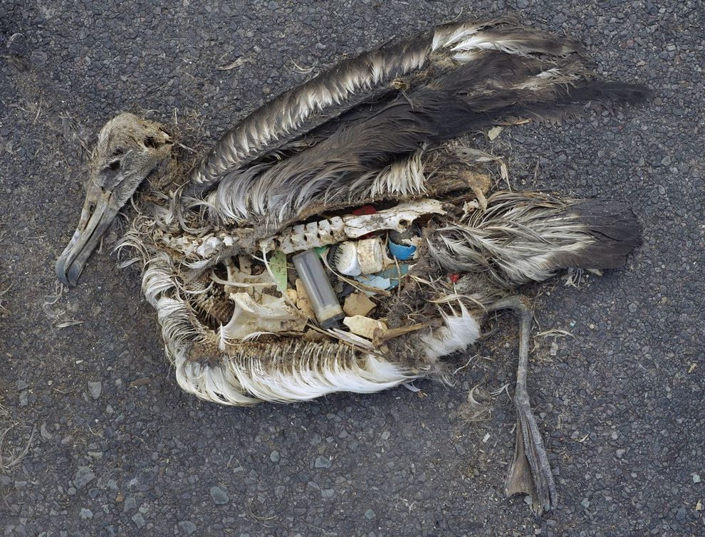
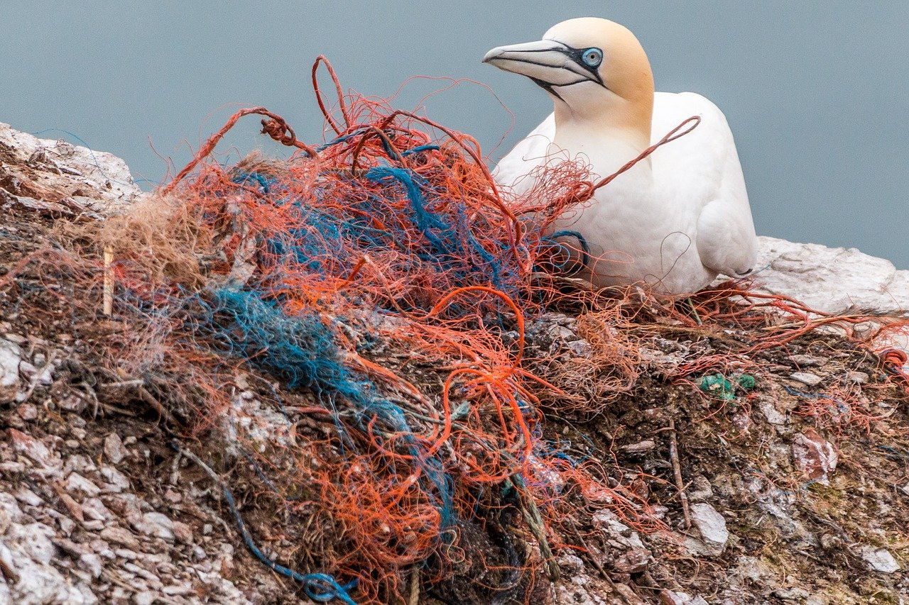
Plast som et miljøproblem.
Dyr forveksler plast med mat eller byggematerialer. Dette kan skade dyr invendig, gi dem fordøyelsesproblemer og en falsk metthetsfølelse.
Bilde: A_Different_Perspective from Pixabay
Notes:
Before we go in to the microplastic and the chemicals in plastic, we can look at the big pieces of plastic and what that do to wildlife.

Slide 19
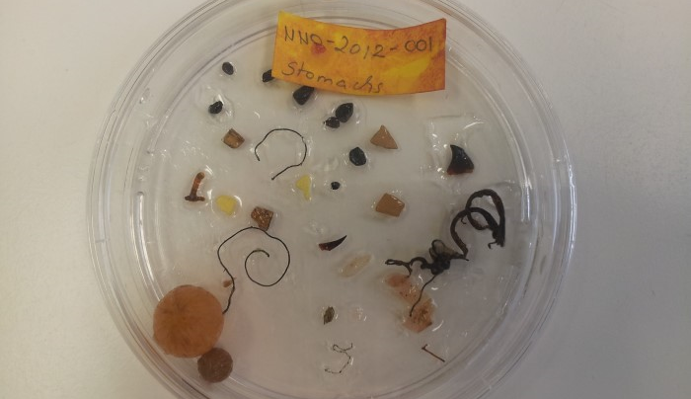
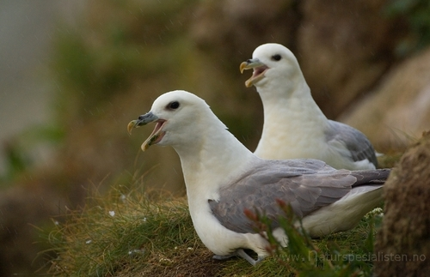
Plast funnet i magen på en havhest (Fulmarus glacialis) fra Nord-Norge. |Photo: Magdalene Langset, NINA
Notes:
This is just an example on what you can findn in an average bird that lives in the costal area.
Read more; Plastic Particles in Fulmar Stomachs in the North Sea (ospar.org)

Slide 20
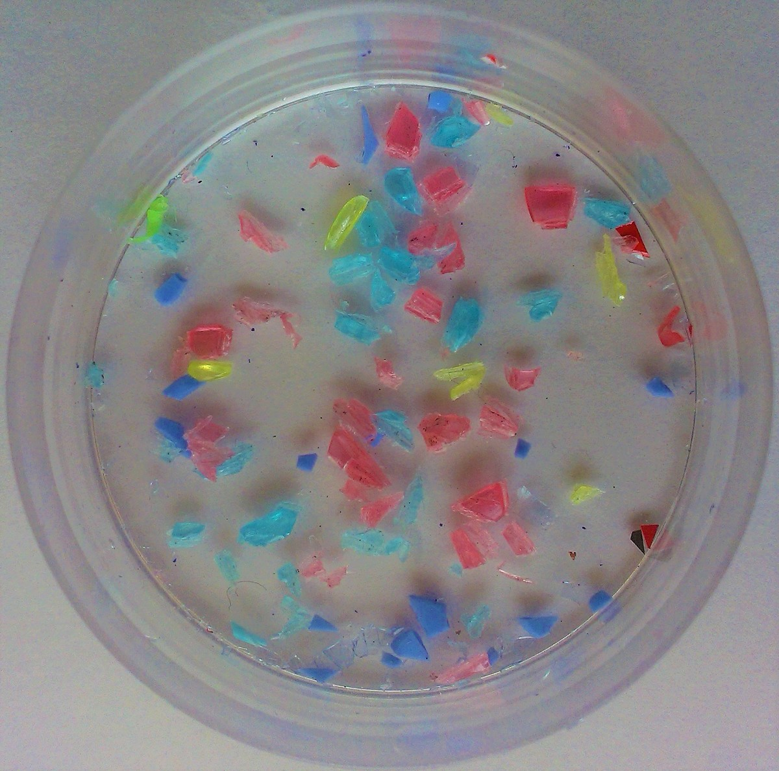
Mikroplast
Mikroplast er definer som små partikler av plastikk som er mellom 0.001 og 5 millimeter store.
Mikroplast har blitt påvist i organismer på alle nivåer i den marine næringskjeden, så vel som i vannet og sedimentene i havet.
Notes:
microplastics | Definition, Properties, & Plastic Pollution | Britannica

Slide 21
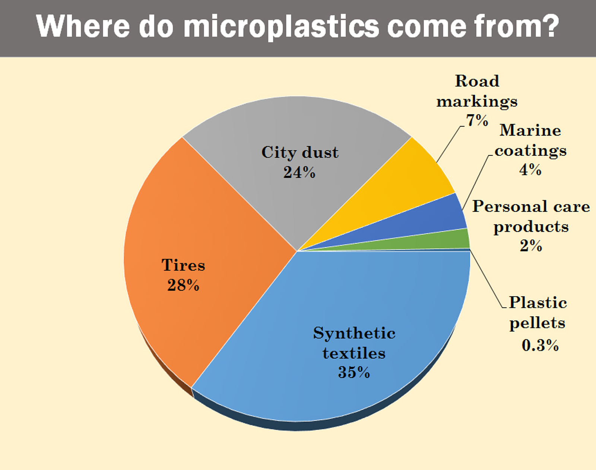
Source: International Union for Conservation of Nature, 2017
Notes:
A diagram that shows where most of microplastics come from. We se that a lot coms from textiles we use and from car-tires.
https://portals.iucn.org/library/sites/library/files/documents/2017-002-En.pdf

Slide 22
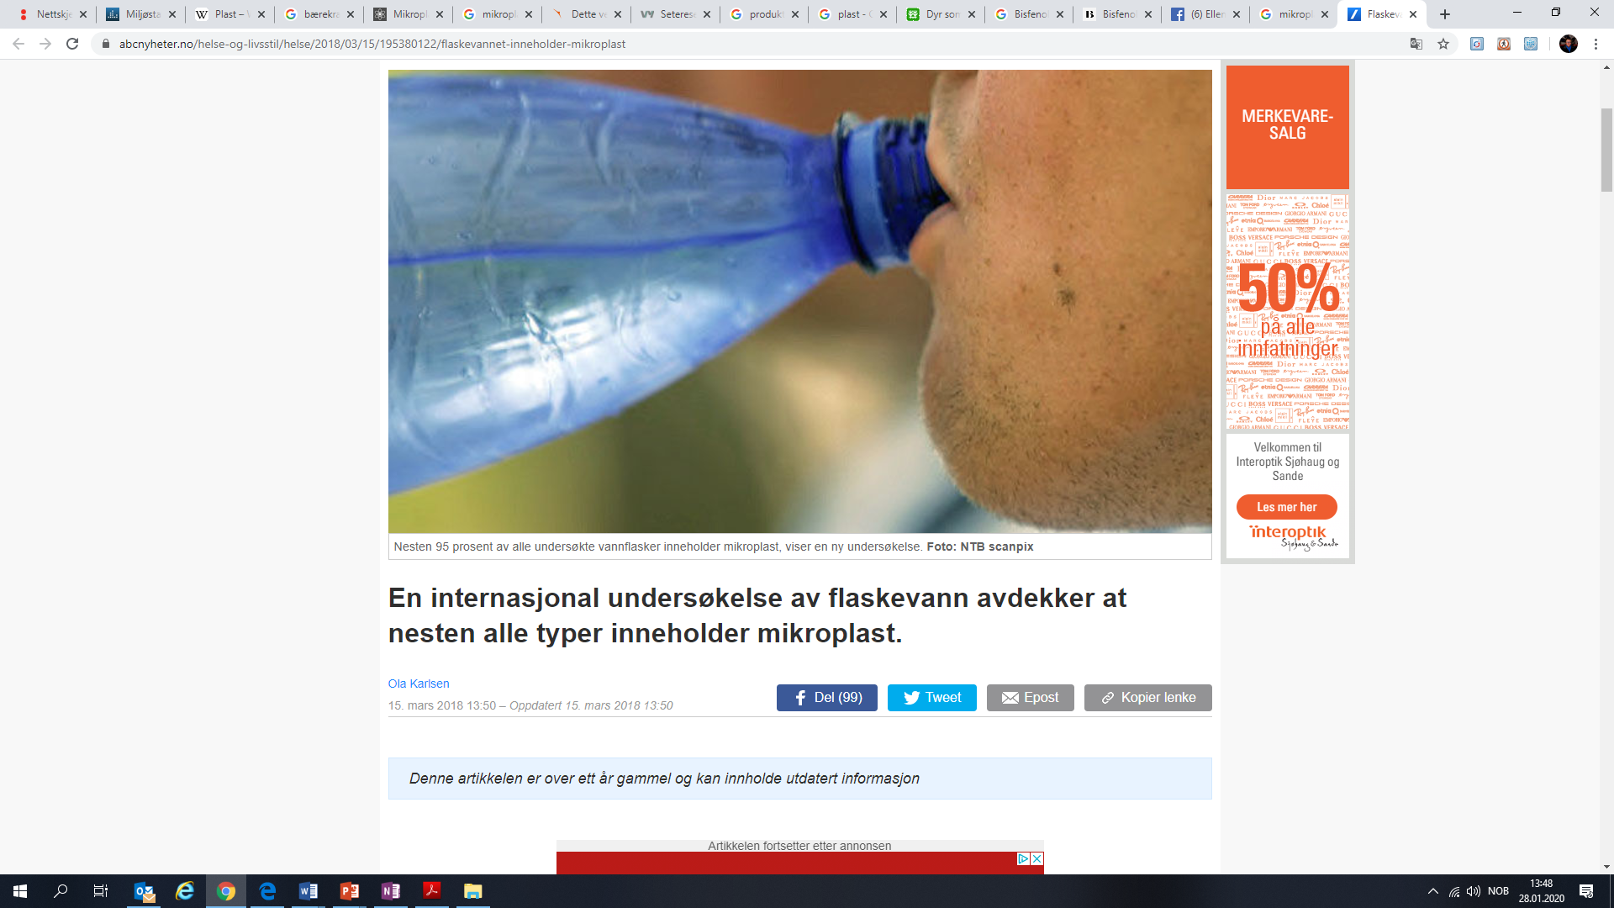
Mikroplast
De minste delene er de farligste. (Havforskningsinstituttet)
Flaskevann inneholder mikroplast.
Bakterier og miljøfarlige stoffer bruker overflaten på mikroplasten som et transportverktøy.
Når plast spises, kan både kjemikaliene i selve plasten og miljøgiftene som binder seg til, slippes ut i miljøet.
En metastudie har vist at en person inntar omtrent hundre tusen partikler av mikroplast i året.

Slide 23
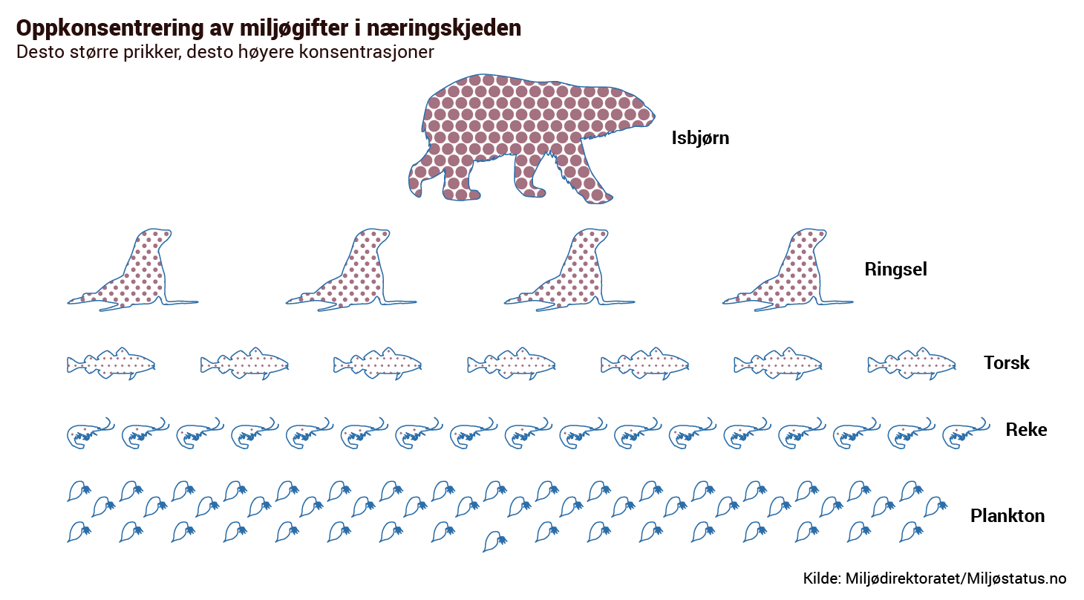
Tilsetningsstoffer i plast
For å få riktig kvalitet i et plastprodukt, tilsetter produsentene kjemikalier som kan gjøre produktet hardere, sterkere, fargerikt osv.
Mange av disse kjemikaliene er ikke bra for miljøet eller for oss.
De kan akkumuleres i næringskjeden. De kan være kreftfremkallende, forstyrre hormoner, etc.

Slide 24
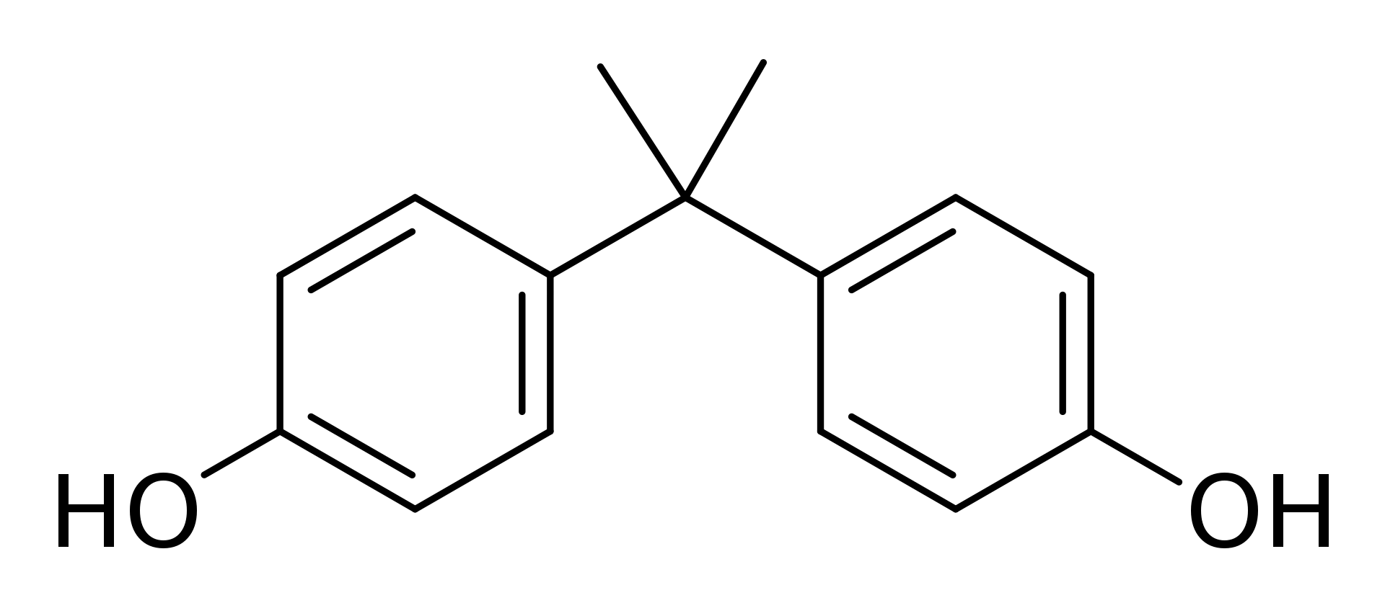
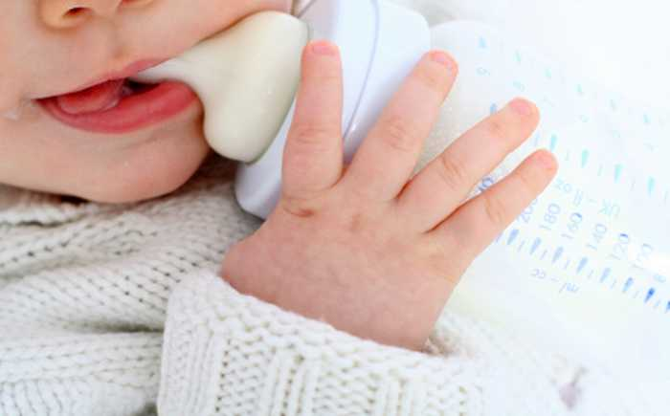
BisfenolA
Bisfenol A er en hormonhermer som kan herme østrogen, og dermed påvirke helsen negativt.
Bisfenol A (BPA) fins blant annet i emballasje for mat og drikke, kosmetikk og medisinsk utstyr.
Stoffet finnes i nesten alle urin- og blodprøver fra mennesker.
BPA er forbudt i babyflasker i hele EU. Fra 2. januar 2020 er det også forbudt i termopapir brukt i blant annet kvitteringer og billetter.
Notes:
BPA-basert plast er gjennomsiktig og bestandig,
Bisfenol A er et hormonhermende stoff.
Det betyr at det kan ha samme effekt som hormoner i mennesker og dyr.
Bisfenol A har vært mistenkt for å ha helseskadelige effekter på blant annet nervesystemet, reproduksjon (fruktbarhet og svangerskap) og adferd. I tillegg er det mulig at stoffet har effekter på overvekt og regulering av blodsukkeret.
EFSA konkluderte i 2015 med at bisfenol A hadde en sannsynlig effekt når det gjaldt økt cellevekst i brystvev og generell helseskade i nyre og lever.
Den alvorligste effekten ved den laveste konsentrasjonen ble observert for helseeffekten i nyre. Økt nyrevekt hos mus ble derfor brukt som utgangspunkt for etablering av en ny grenseverdi for tolerabelt daglig inntak (TDI; Tolerable Daily Intake). I tillegg ble det utført en omfattende usikkerhetsanalyse, hvor den mulige betydningen av andre helseeffekter ble inkludert i en usikkerhetsfaktor.
Den tidligere grenseverdien satt av EFSA var tolv ganger høyere, 50 mikrogram per kg kroppsvekt per dag.
1 mikrogram (1 µg) er 0,001 milligram.

Slide 25
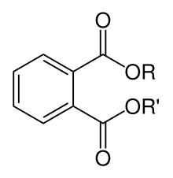
Ftlater.
Ftalater brukes hovedsakelig som mykgjørere i plast (primært PVC) og finnes i mange produkter vi bruker til daglig, men er i ferd med å fases ut, da de kan være hormonhermende.
Mange ftalater er klassifisert som forplantningsskadelige. I det svenske produktregisteret er det registrert 42 ulike ftalater.
Helseskadelig effekt: Forplantningsskadelige og hormonforstyrrende, kan gi leverskade, kobles også til astma og allergi, og settes i rapporten i sammenheng med funksjonsnedsettelser som autisme, ADHD-lignende lidelser og effekter på motorisk utvikling.

Slide 26
Plastens påvirkning på mennesker
80 prosent av plasten som ender i havet kommer fra land. De områdene som forurenser aller mest, har dårlige eller ingen avfallshåndteringssystemer.
Over en tredel av verdens plastavfall ender ikke i et oppsamlingssystem, og kun ni prosent av verdens plastavfall resirkuleres. Mennesker får selv ansvaret for å kvitte seg med sitt eget søppel. Det gjør at mye avfall blir kastet rett ut i naturen og ender opp i elver, som til slutt flyter ut i havet.
Den siste rapporten fra FNs naturpanel peker på reduksjon av plastforsøpling ved kilden, gjennom effektiv avfallshåndtering, nyskaping og insentiver, som et av de mest effektive virkemidlene for å redusere marin forsøpling.
Andre årsaker til forsøplingen er at forbruket av engangsplastartikler er svært høyt i mange land og genererer enorme mengder unødvendig plastavfall, og at kunnskapen om bærekraftig håndtering og konsekvenser er for lav.
Engangsprodukter lagd av et materiale som er ment for å vare evig?

Slide 27
Referanser.
https://www.horiba.com/en_en/science-in-action/where-do-microplastics-come-from/
microplastics | Definition, Properties, & Plastic Pollution | Britannica
https://www.wwf.no/dyr-og-natur/hav-og-fiske/plast-i-havet
Great Pacific Garbage Patch | National Geographic Society
Plastic Particles in Fulmar Stomachs in the North Sea (ospar.org)
https://portals.iucn.org/library/sites/library/files/documents/2017-002-En.pdf
Miljødirektoratet
Havforskningsinstituttet
Framtiden i våre hender
Naturvernforbundet
www.skolkemi.se
Frederiksen Scientific AS

